Slide 1
RocksDB Festival RF5_Team_Key_Value reflected Q&A about key distribution(p5)
Supported by IITP, StarLab.
July 19, 2021
Minguk Choi, Jungwon Lee, Guangxun shin
koreachoi96@gmail.com, gardenlee960828@gmail.com, guangxun0621@naver.com
Docks
Notes:
안녕하세요. Key/Value 주제를 다루는 Docks 팀의 팀장 최민국입니다.
발표를 시작하겠습니다.

Slide 2
RocksDB Festival
1. Team
2. db_bench Experiment
1. key_size
2. value_size
3. data_size
3. Topic: Key-value
4. Goals
1. Latest research trends
Characterizing, Modeling, and Benchmarking RocksDB Key-Value Workloads at Facebook
2. Research topic
3. Final goal
2
Notes:
첫번째로는 팀을 소개하겠습니다
두번째로는 db_bench를 활용한 간단한 실험을 소개하겠습니다.
실험은 key, value 그리고 data size에 따른 throughput 비교입니다.
그 다음에는 저희가 왜 key-value라는 주제를 선택했는지 설명드리겠습니다.
마지막으로는 저희의 목표에 대해서 말씀을 드릴텐데요.
하나의 논문을 바탕으로 최신연구동향을 알아보고
저희의 연구주제를 소개한 다음
최종 목표를 설명드리겠습니다.

Slide 3


1. Team
Team: Docks
Member
Minguk Choi 최민국 [Leader]
koreachoi96@gmail.com
www.github.com/korea-choi
Jungwon Lee 이정원
gardenlee960828@gmail.com
www.github.com/gardenlee96
Guangxun shin 좌오꾸와쒼
guangxun0621@naver.com
www.github.com/GUANG32194441
3
Notes:
저희 팀명은 Docks입니다.
Rocksdb에서 R를 단국대의 D로 한번 바꿔봤는데요.
저희 팀은
팀장인 저와
이정원씨
그리고 좌오꾸와쒼으로 구성되어있습니다.

Slide 4
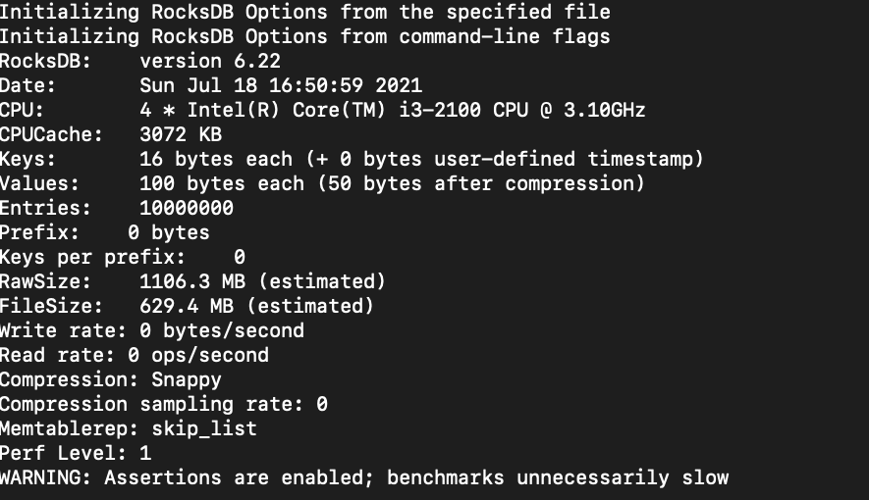
2. db_bench Experiment
0. Experiment subject
Check out read/write throughput when [key/value/data] size changes
Just simple experiment
Just to be familiar with rocksdb & db_bench
4
Notes:
db_bench 실험에 대해서 설명드리겠습니다.
오늘 실험의 주제는 KEY, VALUE, DATA siz에 따른 READ/WRITE THROUghput 확인입니다.
그냥 간단하게 rocksdb와 유_bench를 다뤄볼 수 있는 주제를 잡았습니다.

Slide 5
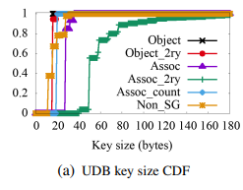
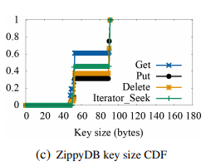
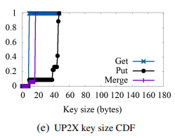
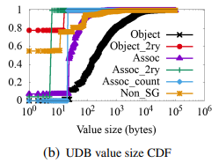
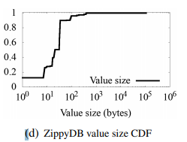
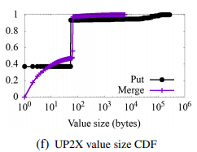
2. db_bench Experiment
1. Value_size
Workload
Key_size = 16 Byte / Data_number = 10,000,000
Value_size = 100/200/400Byte
Real-World key/value distribution: [value size>100B] is not general
5
Notes:
첫번째로 value size에 따른 throughput변화입니다.
Workload를 살펴보면 Key_size 는16 Byte / Data는 1억개 입니다. Value_size는 100, 200, 400 btye로 변화를 주었구요 Write, seq/rand / read seq/rand의 throughput을 살펴보겠습니다.
실험결과를 보면, valuesize가 100, 200, 400 이렇게 커질수록 throughpu이 증가하는 것을 확인할 수 있습니다.
그렇다면, value size가 커지면 throughpu이 증가하니까, 성능이 좋아진다고 할 수 있을까요?
아마도 그렇다고 하기는 어려울 것 같습니다.
왜냐하면 valuesize가 계속해서 커지면 flush/compaction도 자주 발생하고, 총 실행시간도 늘어나니까요.

Slide 6
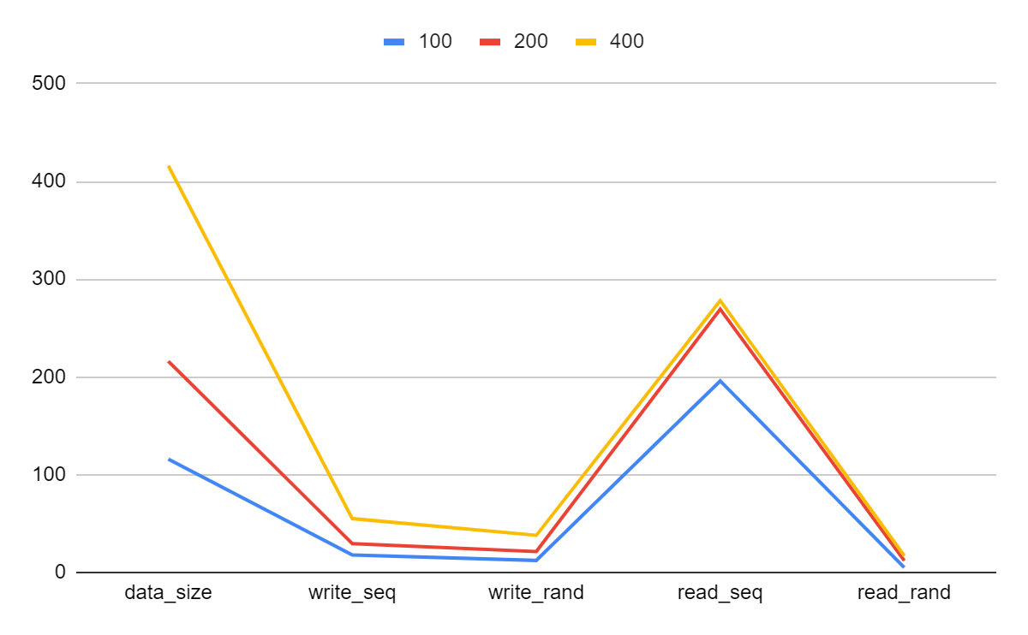
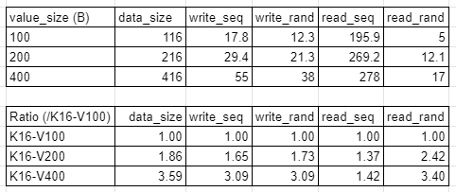
2. db_bench Experiment
1. Value_size
Workload
Key_size = 16 Byte / Data_number = 10,000,000
Value_size = 100/200/400Byte
write_seq / write_rand / read_seq / read_rand
value size ∝ throughput
the bigger value size, the better performance?
More flush/compactions, longer total execution time
Maybe Not.
6
Notes:
첫번째로 value size에 따른 throughput변화입니다.
Workload를 살펴보면 Key_size 는16 Byte / Data는 1억개 입니다. Value_size는 100, 200, 400 btye로 변화를 주었구요 Write, seq/rand / read seq/rand의 throughput을 살펴보겠습니다.
실험결과를 보면, valuesize가 100, 200, 400 이렇게 커질수록 throughpu이 증가하는 것을 확인할 수 있습니다.
그렇다면, value size가 커지면 throughpu이 증가하니까, 성능이 좋아진다고 할 수 있을까요?
아마도 그렇다고 하기는 어려울 것 같습니다.
왜냐하면 valuesize가 계속해서 커지면 flush/compaction도 자주 발생하고, 총 실행시간도 늘어나니까요.

Slide 7
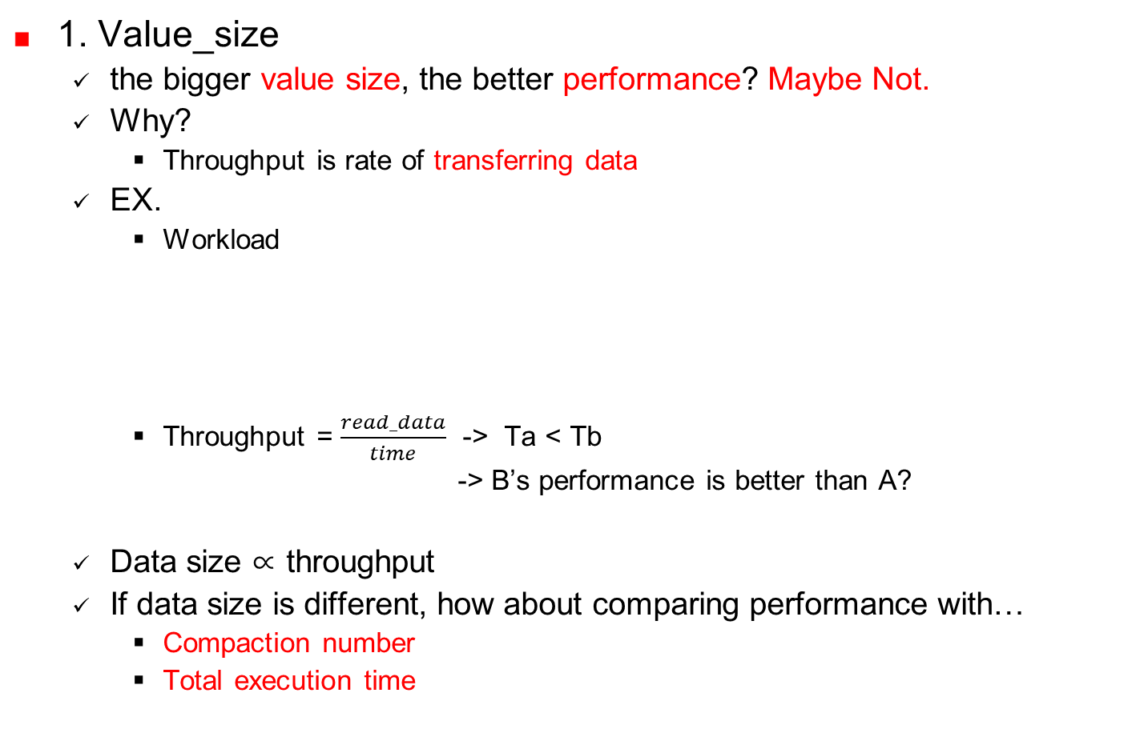
2. db_bench Experiment
1. Value_size
the bigger value size, the better performance? Maybe Not.
Why?
Throughput is rate of transferring data
EX.
Workload
Throughput = $\frac{read_data}{time}$ -> Ta < Tb
-> B’s performance is better than A?
Data size ∝ throughput
If data size is different, how about comparing performance with…
Compaction number
Total execution time
Data
Size=
100
Data
size=250
search
A
B
7
Notes:
value size가 커지면 throughpu이 증가하니까, 성능이 좋아진다고 하기 어렵다고 보여지는 이유는 무엇일까요?
왜나하면
여기서 throughput은 단순히 단위시간 당 전송하는 데이터의 양이기 때문입니다.
예를 들어보겠습니다.
Data가 100/250이 있고, search시간이 동일하다면
A, B 실행 시, 단위시간 당 데이터를 전송하는 것은 그림과 같을 것 입니다.
따라서 B가 A보다 Throughput이 좋지만, 그렇다고 성능이 좋다고 하기는 어렵습니다.
그러므로 throughpu은 data_size에 비례하는데
Data_size가 다를 경우에는, 성능 비교 시 throughpu이 아닌 compaction number/total execution time을 활용하는 것이 좋아 보입니다.

Slide 8
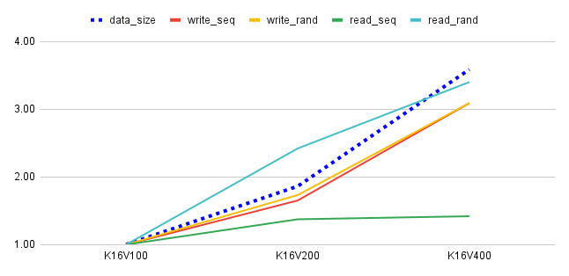
2. db_bench Experiment
1. Value_size
Ratio
Ratio = [K16, V100/200/400] value / [K16, V100] value
Ratio = [K16, V100/200/400] value / [K16, V100] value
data size ∝ throughput
if data size is different,
maybe throughput would not be the appropriate metrics.
8
Notes:
다시 표로 돌아와서
스루풋이 data size에 비례하므로, ratio라는 값을 설정해보았습니다.
Key16, value 100인 경우의 값으로 value size가 달라질 때의 값을 나눈 것을 ratio라고 하였습니다.
이때 파란색 점선이 data_size_ratio인데, 이와 비슷하게 read/write throughput_ratio이 형성된 것을 확인할 수 있습니다.
정리하자면, 스루풋은 데이터 사이즈에 비례하고
데이터 사이즈가 다르면, 스루풋은 그렇게 적절한 성능평가지표가 아니다가 되겠습니다.

Slide 9
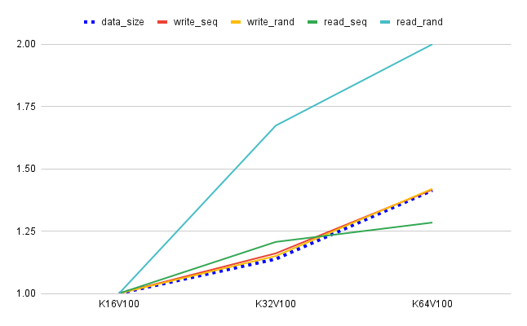
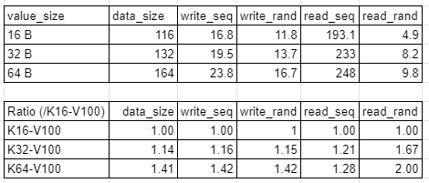
2. db_bench Experiment
2. Key_size
Workload
Key_size = 16/32/64 Byte
Value_size = 100 Byte / Data_number = 10,000,000
write_seq/write_rand/read_seq/read_rand
The bigger the key size, the bigger overhead
-> But data size is much more critical
Ratio = [K16/32/64, V100] value / [K16, V100] value
Notes:
두번쨰는 key_size가 다를 경우입니다.
이 경우에는 나머지 workload는 동일한데, key_size만 16/32/64로 상이합니다.
Value size와 달리, key size를 변경하게 되면, key 값으로 수행하는 비교나 정렬 연산의 부하가 더 커질 수 있습니다.
하지만 그럼에도 data_size가 더 강하게 작용하는 것을 알 수 있습니다.
이번에도, 파란색 점선인 data_size_ratio와 비슷하게 read/write throughput_ratio이 형성된 것을 확인할 수 있습니다.

Slide 10
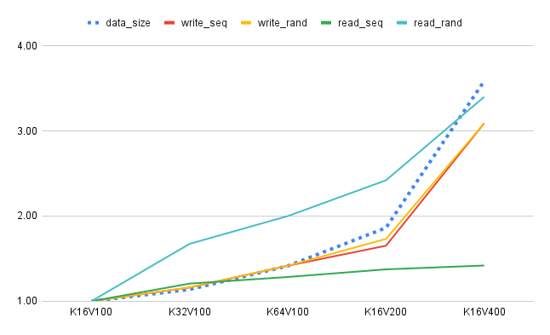
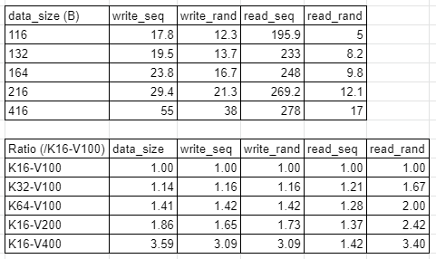
2. db_bench Experiment
3. Data_size
Workload
Key_size = 16/32/64 Byte / Value_size = 100/200/400 Byte
Data_number = 10,000,000
write_seq/write_rand/read_seq/read_rand
Why read_ratio is not directly proportional?
Ratio = [K16/32/64, V100/200/400] value / [K16, V100] value
10
Notes:
그래서 1번 결과와 2번결과를 종합하여
key와 value size로 구분하지 않고 Datasize별 throughput ratio를 확인해보았습니다.
이 또한 data_size_ratio와 비슷하게 throughput_ratio 형성되었습니다.
다만 write_ratio와 달리 read_ratio는 data_size에 정확하게 비례한다고 보기 어려운데요
왜 그런 걸 까요?

Slide 11
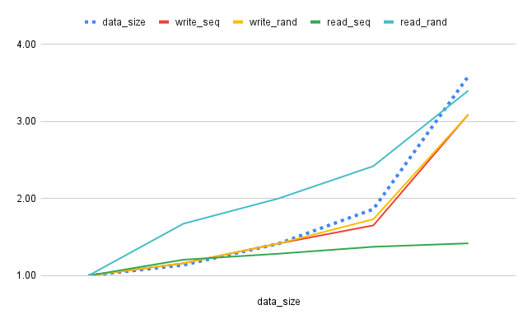
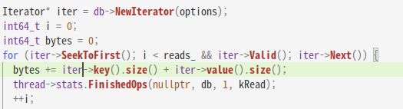
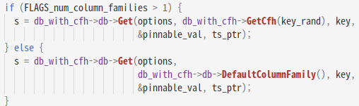

2. db_bench Experiments
4. Why read_ratio is not directly proportional
Data
Size=
100
Data
size=250
search
Workload
Throughput = $\frac{read_data}{time}$
read_sequential: iterator
read_random: Get
11
Notes:
이는 예시를 통해 확인해보겠습니다.
Read_sequential 같은 경우에는, search 시간이 짧습니다.
왜냐하면 iteror를 통해 첫번째 부터, 마지막까지 순회하면서 read하기 때문입니다.
따라서 data_size가 커지더라도, 이미 대부분의 시간은 read에 사용하므로 throughpu에 극적인 차이를 보이기 어렵습니다.
반면 readrandom은 상대적으로 searc시간이 깁니다.
왜냐하면 매 key 마다, get api를 통해서 탐색하고 읽어드리기 떄문입니다.
따라서 data_size가 커지면, read하는 data 양이 배로 많아지면서 극적인 차이를 보입니다.

Slide 12
2. db_bench Experiments
5. Summary
data size ∝ throughput
the higher throughput, the better performance? Maybe Not.
if data size is different,
throughput would may not be the appropriate metrics.
compare with Compaction number/Total execution time
Why read_ratio is not directly proportional?
read_sequential: Iterator
read_random: Get
Notes:
정리하자면
스루풋은 데이터 사이즈에 비례합니다.
하지만 이런 경우에는 스루풋 크다고 해서, 더 좋은 성능을 가진다고 하기는 어렵습니다.
따라서 데이터 사이즈가 다르면
스루풋은 적절한 성능평가지표가 아니고
스루풋 보다는 compaction time이나 total execution time을 확인하는 것이 나아보입니다.
마지막으로 read_ratio가 data_size에 정확히 비례하지 않는 이유는
read_sequential은 Iterator, read_random은 Get api를 활용하기 때문입니다.

Slide 13

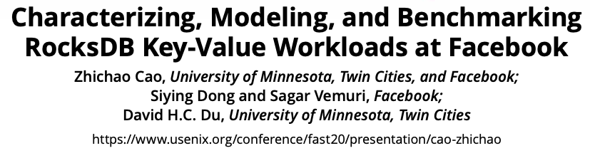
Experiments Q & A
Real-World key/value distribution
-> [value size>100B] is not general
<source>

Slide 14
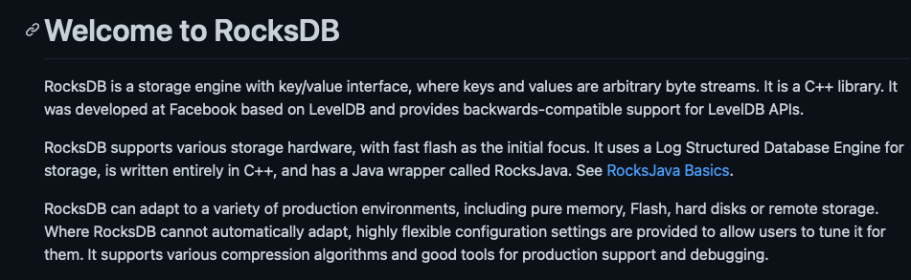


3. Topic: Key/Value
RocksDB is Key/Value DB
14
Notes:
다음으로는 저희가 왜 key/value를 선택했는지 설명드리곘습니다.
rocksDB는 기본적으로 key/value db입니다.
따라서 key/value db라는 관점에서, 다른 key/value db와 rocksdb를 연구해보자는 생각에 선택하였습니다.

Slide 15
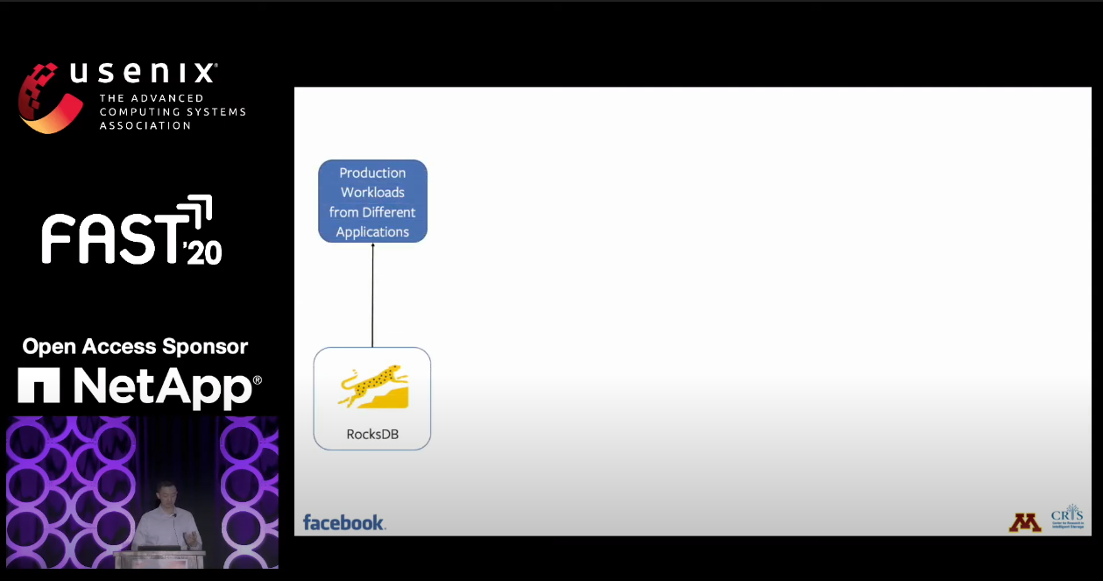
4. Goal
Key Trace
1. Latest research trends:
Real World
Workload
Source: FAST '20 - Characterizing, Modeling, and Benchmarking RocksDB Key-Value Workloads at Facebook (https://youtu.be/MZTSjBERXVc)
15
Notes:
마지막으로 저희의 목표에 대해 설명하겠습니다.
목표를 설명하기 전에 최신 연구동향에 대해 말씀드리겠습니다.
작년에 출판된 ~~~ 논문을 바탕으로 설명드리겠습니다.
이 동영상 캡쳐은 당시 학회에서 논문을 발표하는 장면으로, 논문의 목적을 설명하는 부분을 살펴보면서
최신 연구 동향을 설명드리겠습니다.
Facebook과 같은 많은 기업들은 rockdb를 통해 다양한 서비스를 제공하고 있습니다.
실제로 다양한 현업의 workload를 대상으로, rockdb를 운용하고 있습니다.

Slide 16
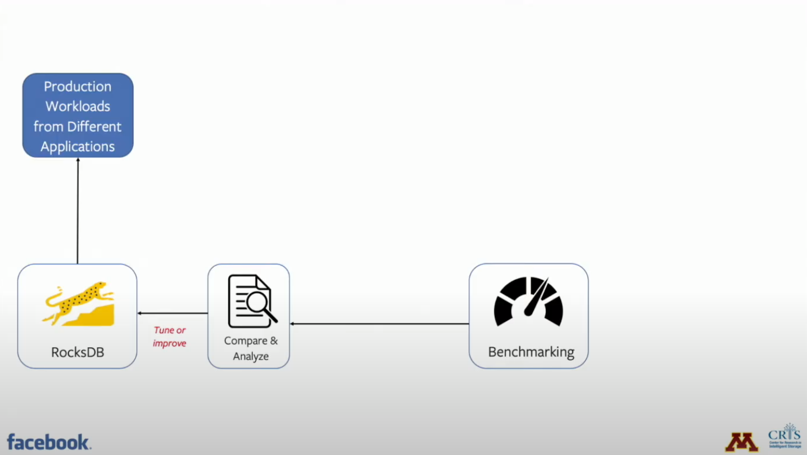
4. Goal
1. Latest research trends: Key Trace
Real World
Workload
db_bench
must reflect
Real-world workload
16
Notes:
우리는 rockdb를 향상시키고 튜닝하기 위해서
Dbbench와 같은 벤치마킹을 활용하여,
rocksdb를 최적화합니다.
따라서 dbbench는 현실의 workload 반영해야 합니다.

Slide 17
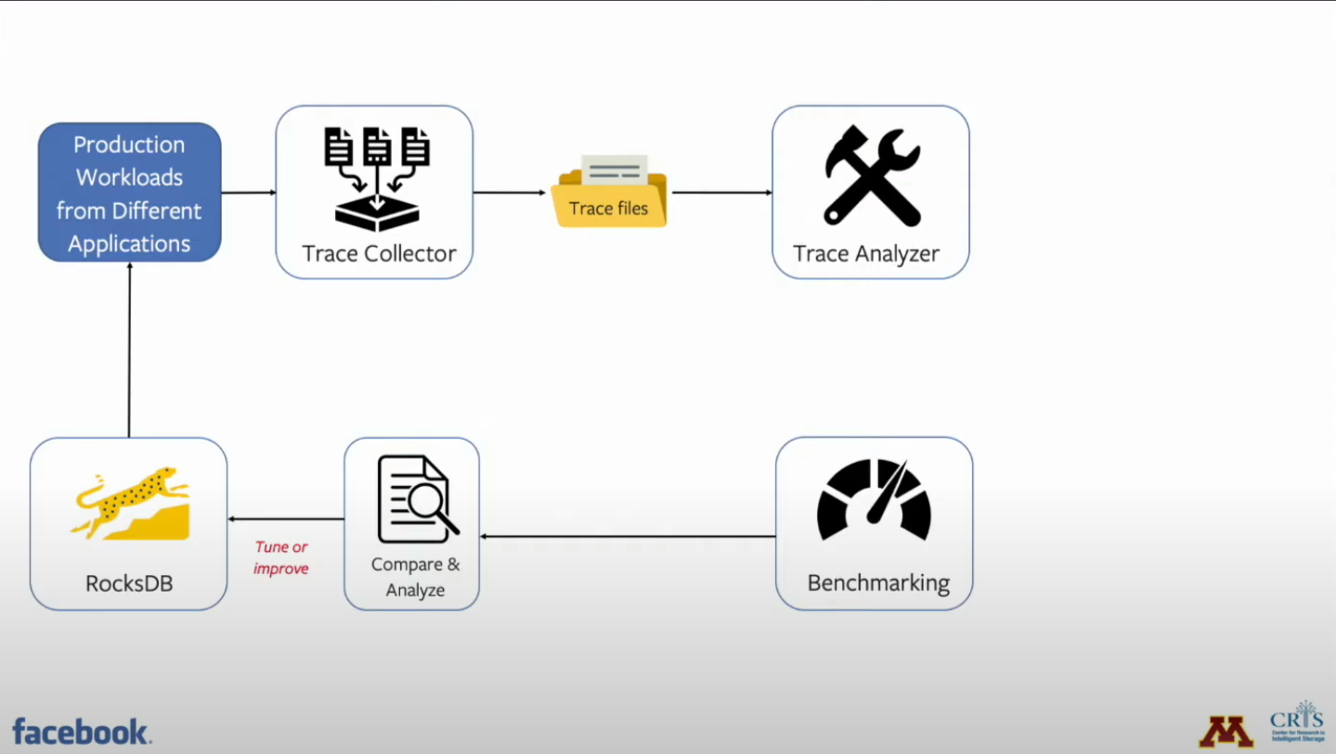
4. Goal
1. Latest research trends: Key Trace
Real World
Workload
Key trace & analyze
db_bench
must reflect
Real-world workload
17
Notes:
그래서 이 논문의 팀은 실제 세계의 workload를 trace하고 analyze하였습니다.

Slide 18
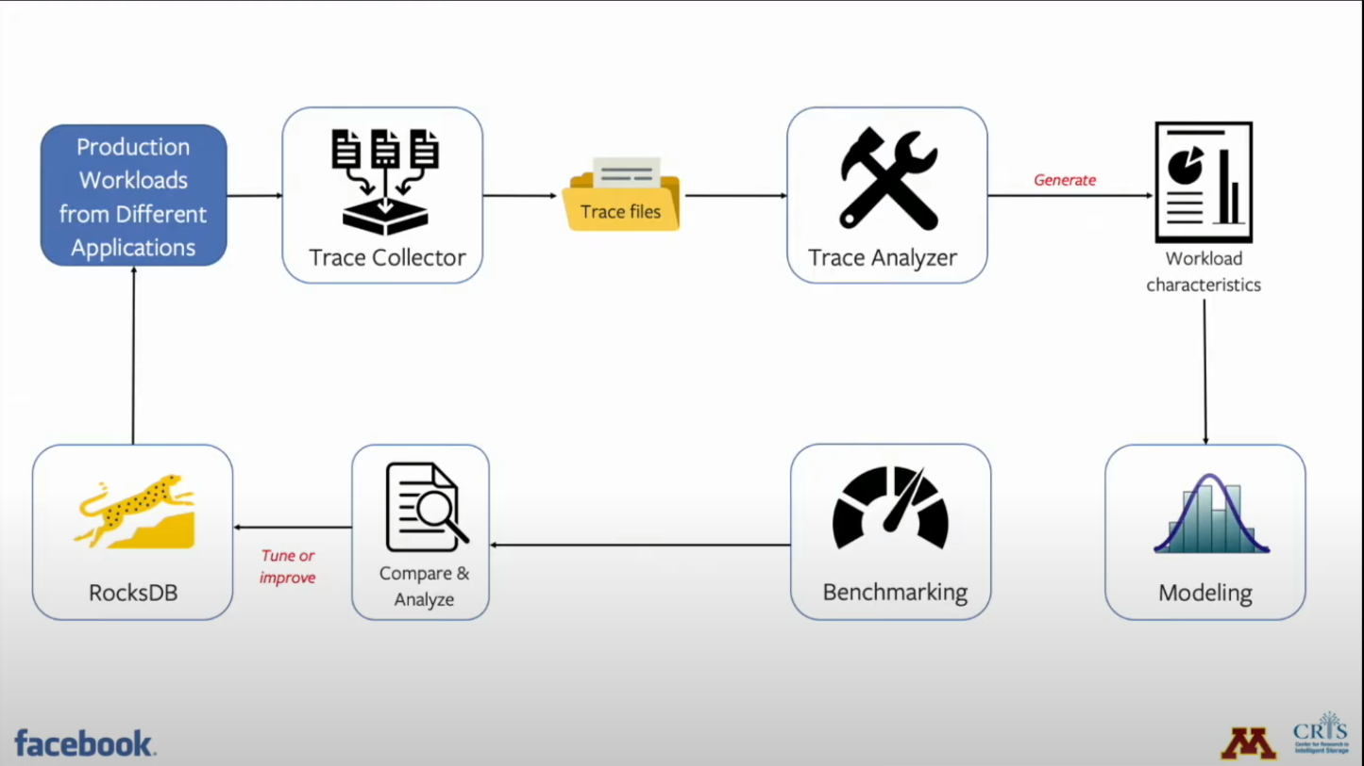
4. Goal
1. Latest research trends: Key Trace
Real World
Workload
Key trace & analyze
db_bench
YCSB
must reflect
Real-world workload
18
Notes:
이를 바탕으로 실제 workload의 일반화하여 특성을 반영하여 YCSB 등의 virtual workload를 향상시켰습니다.

Slide 19
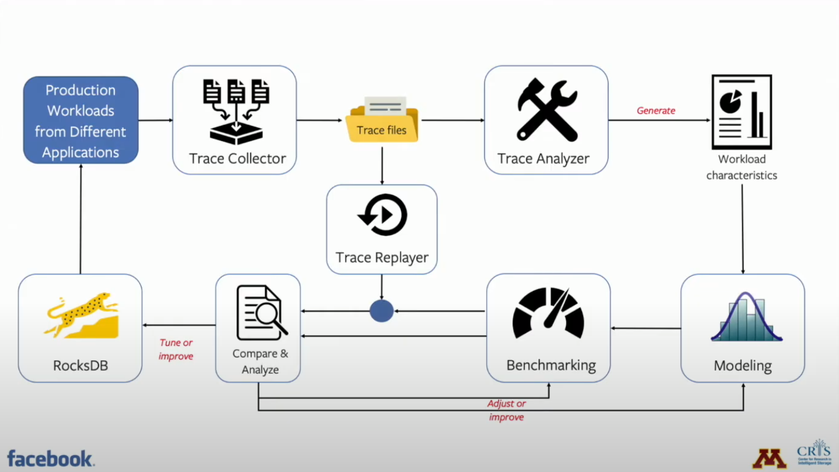
4. Goal
1. Latest research trends: Key Trace
For RocksDB in real-world
Adjust/improve benchmark/virtual workload
Real World
Workload
Key trace & analyze
By tracing/analying real-world workload
db_bench
YCSB
must reflect
Real-world workload
19
Notes:
이를 통해서 벤치마크를 실제 workload에 맞추거나 향상시킵니다.
실제 현업의 workload를 분석하고 일반화하여
이를 통해 벤치마크와 가상 worklaod 향상시키고
벤치마킹을 통해 최적화를 진행하여, 실제 현업의 rocksdb를 향상시킨다 라는 것을 알 수 있습니다.

Slide 20
4. Goal
One(Two) step forward
2. Research topic:
Analyze new real-world workload
Getting new real-world workload is much harder than analyzing it
Analyze existing virtual workload
It’s already analyzed (maybe)
Generate/Adjust virtual workload
Based on open-source real-world workload
Adjust/Improve rocksdb/db_bench
Based on open-source real-world workload
Other open issues/questions
3. Final Goal:
KSC 2021 submission
20
Notes:
저의 주제이자 목표는 여기서 더 한발짝 나아가는 것입니다.
새로운 현업의 workload를 분석하는 것을 생각해볼 수 있습니다.
새로운 현업의 workload를 가져오는 것이 worklaod를 분석하는 것 보다 훨씬 어렵다고 생각됩니다.
가상의 workload를 분석하는 것도 생각해볼 수 있는데요.
아마 대부분 분석이 되어있기때문에, 의미가 있다고 하기는 어려울 것 같습니다.
아니면 현업의 workload를 바탕으로
가상의 workload를 adjust하거나 generate하거나
락스유 혹은 디비벤치를 향상시켜 보는 것을 생각해볼 수 있겠습니다.
마지막으로 아예 다른 open issue나 questio을 다루는 것도 열어두고 있습니다.
마지막으로 저희의 최종목표는 KSC 2021에 논문을 제출하는 것입니다.

Slide 21
Q & A

